Slide 1

Doc. MUDr. Tomáš Grus, PhD
II. Chirurgická klinika
VFN Praha
Zimní semestr
23. října 2020

Slide 2
Ošetřovatelská péče u pacienta s amputací DK

Slide 3
Definice
odstranění periferní části těla včetně krytu měkkých tkání s přerušením skeletu, která vede k funkční anebo kosmetické změně s možností dalšího protetického ošetření.
při exartikulaci se končetina odstraňuje v úrovni kloubu
vždy se jedná o rekonstrukční výkony, které mají za cíl eliminovat onemocnění či poškozenou funkci a dosáhnout návratu této funkce či lokomoce
Prevence
  Prevencí můžeme snížit riziko amputace
  Důležitá je edukace pacientů s cévním onemocněním a s diagnózou diabetes mellitus
  Pravidelná kontrola hladina glukózy v krvi
  nekouřit
  Kontrola periferní pulsace
  stav chodidla
  vhodná dieta, včasná léčba (PAD, inzulin)
  vhodná ortopedická obuv a způsob ošetřování svých chodidel
  Pravidelná kontrola chodidel a péče o ně - všímáme si především otoku, zčervenání, lokální či celkové změny teploty
Při cévních onemocnění bývá snížená citlivost a porušená cirkulace krve
Tvoří se špatně hojitelné vředy na dolních končetinách, které bývají důvodem k amputaci
V dnešní době se užívají vazodilatační a enzymové léky jako součást péče o chronickou ránu
Pozitivně působí hyperbarická léčba kyslíkem

Slide 4
Indikace k amputaci
Amputace končetin se provádí v důsledku nezvratného poškození končetiny infekcí nebo odumřením tkání z důvodu nedostatečného prokrvení při ateroskleróze tepen často vystupňované u pacienta s DM
Důvody ztráty končetiny:
  traumata – tato indikace se v dnešní době snížila z důvodu rozvoje mikrochirurgie a chirurgie cévní
  ireverzibilní ischemie z úrazové nebo jiné etiologie – absolutní indikace
  infekt – jedná se o dlouhodobé místní procesy nebo nezvladatelné akutní sepse. Amputace v tomto případě představuje život zachraňující výkon
  následek nemoci – diabetes mellitus, zánět, postižení nádorovým bujením, snížené prokrvení z důvodu aterosklerotických změn (hlavně ischemická choroba dolních končetin), těžké poruchy prokrvení v důsledku kouření cigaret
  nekróza – popáleniny, omrzliny, poranění elektrickým proudem
  afunkce – získané (následek traumatu či operace) nebo vrozené vady
  stav kožního krytu anebo defekt měkkých tkání – v tomto případě amputaci volíme výjimečně z důvodu rozvoje mikrochirurgie
Syndrom diabetické nohy
jedná se o komplikaci DM, řadí se mezi nejčastější příčiny amputace. Počet amputací u diabetiků je 15x vyšší než u pacientů bez diabetu a 40-70% všech amputací dolních končetin je prováděno u diabetiků. Diabetická ulcerace představuje ránu postihující celou vrstvu kůže. Gangréna znamená nekrózu kůže i dalších podkožních struktur. Jako nekróza se označuje odumřelá tkáň bez ohledu na její druh. Příčinou diabetické nohy bývá neuropatie, angiopatie či neuroischemie. Její nejzávažnější komplikací je infekce, která vede ke zhoršení krevní perfuze, k nekrotizaci a ischemizaci tkání a k hyperglykémii u diabetiků.
Chronická ischemická choroba DK
dochází k ukládání lipidových látek ve stěně artérií nebo k jejich zánětlivým změnám. Zpomalený průtok krve nestačí zajistit metabolické nároky hlavně svalů na dolních končetinách. Mezi další vlivy působící na ICHDK patří spazmus cév, DM a kouření. Objevují se klaudikační bolesti, které postupně mohou přejít do klidových obtíží. Charakteristický je též špatně hmatný tep, trofické změny a bledost až lividní zbarvení končetin. Ke komplikacím ICHDK řadíme možný vznik zástavy prokrvení, gangrény či druhotné sepse.

Slide 5
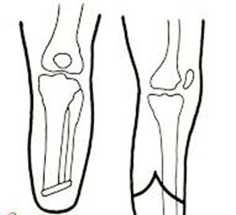
Druhy a úrovně amputace
Snesení končetiny se provádí většinou v bezkrevném terénu, ale vždy je nezbytné kontrolovat případné krvácení po uvolnění škrtidla
Podle časnosti provedení amputace rozlišujeme:
  primární - amputace provedena bezprostředně po úrazu
  sekundární - se snesením končetiny se vyčkává a amputace je provedena na základě vývoje onemocnění
  terciární - se zákrokem se vyčkává, je proveden pro zlepšení funkce
Typ amputace:
  Gilotinová (válečná, urgentní) amputace – tuto metodu volíme, pokud je nezbytné provést amputaci v co nekratším čase. Všechny tkáně se protínají jediným řezem až ke kosti ve stejné rovině. Operační rána se nešije nebo se provede adaptační uzávěr s drenáží. Vyžaduje pozdější zkrácení a úpravu pahýlu. V dnešní době se využívá minimálně
  Laloková amputace – vytvoří se lalokové řezy s postupným protínáním jednotlivých struktur. Samotné laloky se zformulují buď jen kůží, nebo kůží, fascií a svalem. Jizva se umístí mimo nášlapnou plochu pahýlu. Správné ošetření periferních nervů sníží riziko vzniku amputačního neuromu. Což je posttraumatická reakce periferních nervů, kdy dochází k proliferaci hlavně vazivové tkáně a Schwannových buněk
  Propichové amputace – vzniknou dva muskulokutánní laloky. Kombinuje rychlost provedení a vyhovující uzavření operační rány.
  Osteoplastické amputace – na amputační pahýl se přiklápí osteomyokutánní lalok tvořený kostí, periostem a měkkými tkáněmi. Snažíme se zhotovit odolný a kvalitní pahýl. Určení výšky provedení amputace závisí na rozsahu poranění, šíření infekce, umístění nádorového onemocnění či cévních poruch. Na základě výšky amputace následně vybíráme vhodnou protézu

Slide 6
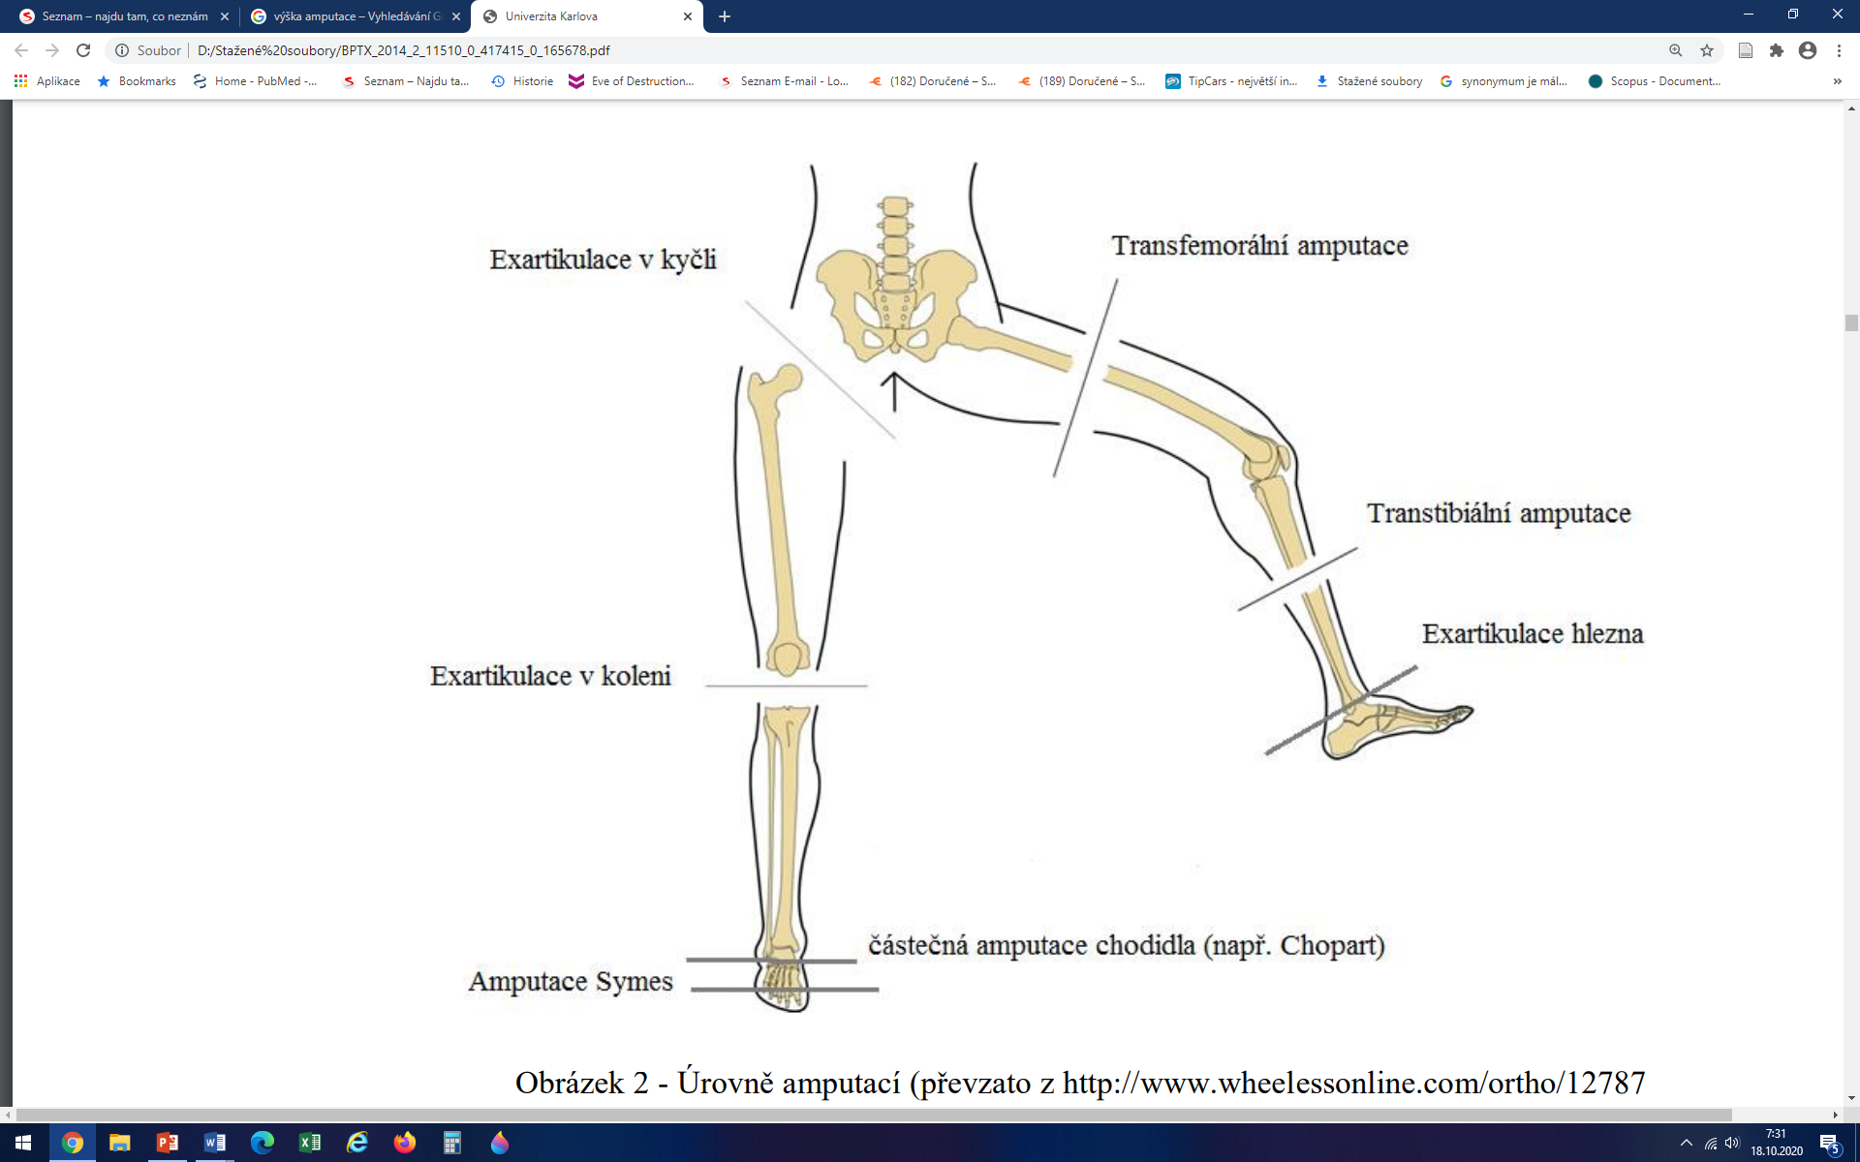
Výška amputace
částečná amputace chodidla a amputace prstu - je třeba nezapomenout pečovat o druhou zdravou končetinu, která je nyní více zatížena. Ztrátou prstů ovlivníme funkci chodidla. Nejvíce narušíme stabilitu amputací palce. Mezi kompenzační pomůcky řadíme speciálně zhotovené ortopedické vložky a individuální úpravu obuvi
amputace bérce (transtibiální) - v distální, střední nebo proximální třetině holenní kosti. Čím blíže ke kolennímu kloubu je amputace provedena, tím lepší prokrvení a hojení operační rány. Na druhou stranu krátký pahýl zhoršuje funkčnost končetiny
exartikulace v kloubu kolenním – lepší přichycení protézy i biomechaniky chůze z důvodu zachování integrity distálních svalů. Nevýhodou je horší kosmetický efekt
stehenní amputace (transfemorální) – v distální nebo střední třetině stehna. Bohatá perfuze usnadňuje proces hojení rány. Nevýhodou je zvýšená potřeba energie z důvodu chybění kolenního kloubu
exartikulace v kloubu kyčelním – většinou jako důsledek tumoru nebo úrazu. I zde preferujeme využití protézy, popřípadě v kombinaci s francouzskou holí
vyšší úrovně amputace – v polovině pánve (hemipelvektomie), v polovině trupu (hemikorporektomie)
Amputaci nelze provést v dolní třetině bérce (pahýl je dlouhý a špatně ovladatelný) a není vhodná ani ve stehně těsně pod trochanterem
Čím vyšší je úroveň amputace, tím více energie pro chůzi je potřeba!!!

Slide 7
Komplikace
Pooperační komplikace – mezi nejčastější obtíže patří především krvácení z rány, nezhojení pahýlu a jeho dehiscence, infekce v místě operačního výkonu, alergická reakce na medikaci či dezinfekční prostředky, vznik trombózy či embolie, vznik dekubitů, retence moči a bolesti
Fantomová bolest – je to pocit subjektivní reality, kterou se amputovaný snaží objektivizovat. Objektivně chybí končetina i její funkce, ale subjektivně v pahýlu probíhají všechny fyziologické procesy a nemocný vnímá celou končetinu. Její etiologie není přesně vysvětlena. Ve většině případů bolesti postupně odezní, ale asi u 5-10% naopak problémy narůstají a objevují se buď sporadicky, nebo přecházejí do chronické formy. Bolest můžeme ovlivnit medikací či dotekovou stimulací. Masáží a poklepáváním můžeme přispět k úlevě. Za psychologicky přirozený jev se považují fantomové pocity, kterými pacient trpí, než si CNS zvykne na nově vzniklou situaci
Pahýlové bolesti – zaměříme se na zaznamenání popisu bolesti, její intenzity a zjištění faktorů, které ji tlumí. Příčinou problémů může být infekce, porucha krevního toku, abscesy, podráždění nervů apod. Také porušená psychika pacienta může způsobit horší adaptaci na bolest. Léčba závisí na příčině – chirurgický zákrok a podávání analgetik. Stimulace masáží slouží k místnímu snížení citlivosti pokožky
Kožní komplikace a trofické změny (otlaky, dekubity, atrofie) – vyskytují se často po mechanickém problému související s protézou. Pokud je kompenzační pomůcka špatně přiložena, mohou vznikat otlaky způsobené tlakem či třením kůže. Mohou se objevit houbové infekce, ekzémy a ztvrdlá kůže. Výjimečně sledujeme vznik podkožních píštělí
Kontraktury - z důvodu zabránění tvoření pooperačních kontraktur se zahajuje časná rehabilitace
Mechanické závady - nedostatečné ohlazení hran pahýlu a prominující kosti, hlavně u dětí dochází k přerůstání kožního krytu kostí při jejich postupném růstu

Slide 8
Psychologie amputovaných
Po amputaci se jedinec dostává do problematické životní situace a všechny starosti se odráží v jeho psychickém stavu.
Dostavují se pocity bezmocnosti, které mohou vyústit v nekontrolovatelnou paniku. V prvním okamžiku nevidí žádnou možnost, jak vzniklou situaci vyřešit.
Amputaci může považovat jako snížení své osobní hodnoty.
Přemýšlejí o budoucnosti, většinou si představují ten nejhorší možný scénář svého dalšího života.
Může dojít k narušení sociálních vazeb.
Sklon k depresi, která se projevuje sníženým zájmem o své okolí a dosavadní záliby. V této situaci by měla nastoupit pomoc psychologa.
Sociální opora oddaluje možný škodlivý vliv stresu. Proto se příbuzní a přátelé snaží uspokojovat jeho sociální i psychologické potřeby, nevyčleňují ho ze společnosti. Pacient potřebuje mít pocit, že někam patří. Kromě finanční podpory je důležité i dostatečné množství informací a podpora sebedůvěry.
5 stadií vyrovnání se se ztrátou či nemocí dle Elizabeth Kübler-Rossové (vztaženo na ztrátu končetiny)
  stadium šoku – pacient se snaží popřít nebo ignorovat nastalou situaci, je zmatený.
  období agrese, popření skutečnosti – pacient pociťuje úzkost a zklamání, převládají pocity viny a selhání, může se objevit agrese a odmítavý postoj.
  stadium smlouvání, vyjednávání – je ochoten udělat a zaplatit cokoliv, aby vše bylo jako před amputací.
  deprese, smutek – propadá zoufalství, má strach o sebe, svou budoucnost i rodinu.
  stadium přijetí (akceptace) – pacient začíná jednat, vyhledává pomoc a začíná fungovat v upraveném režimu.

Slide 9
Rehabilitace
kombinované a koordinované použití léčebných, sociálních, výchovných a pracovních prostředků pro výcvik anebo přecvičení jednotlivce k nejvyšší možné funkční schopnosti
obsahem jsou prostředky vedoucí ke zmenšení tlaku, který působí omezení některých fyzických funkcí a následný handicap, usiluje o znovu-začlenění postiženého do společnosti
Cílem rehabilitace
  dosažení větší pohyblivosti v kloubech
  uvolnění zkrácených šlach
  posílení jednotlivých svalových skupin
  nacvičení správného stereotypu chůze
  zvýšení tolerance zátěže
V rámci léčebné rehabilitace provádí pacient:
  péči o pahýl
  oblékání protézy
  stoj
  samotnou chůzi s protézou
Rehabilitační ošetřovatelství nedílná součást ošetřovatelské péče – cíle:
  začlenění pacienta do aktivity, jeho resocializace a zabránění vzniku imobilizačního syndromu
  aktivní ošetřování – zde jsou zařazeny činnosti, kterých se pacient aktivně účastní (kondiční a dechová cvičení, nácviky základních dovedností, správná změna polohy, chůze apod.)
  pasivní ošetřovatelství – pohyby, které jsou zajišťovány ošetřovatelským personálem bez pomoci pacient (pasivní cvičení, polohování)

Slide 10
Předoperační rehabilitace
  Pokud je amputace plánovaným výkonem, je vhodné začít s určitými cviky již před operací.
  S pomocí fyzioterapeutů pacient cvičí chůzi o berlích, učí se jednotlivé posilovací a protahovací cviky, procvičuje základy dechové rehabilitace
  Cíl: připravit nemocného na operační zátěž, lépe pak zvládá pooperační období
Polohování a pohybový režim - úkolem polohování je zabránit vzniku kontraktur v kolenním a kyčelním kloubu, které pak ztěžují nácvik chůze a nasazování protézy. Při amputaci v chodidle musíme myslet na dostatečný trénink dorzální flexe, aby se zabránilo špičkovému postavení. Proto je nutné omezovat úlevové flekční polohy.

Slide 11
Péče o pahýl
  masáže pahýlu a ztuhlých jizev - fyzioterapeut poučí pacienta o správném provádění masáží. Vhodnější je asistence. Tato technika spočívá v poklepávání konečků prstů či dlaně na oblast pahýlu a slouží ke zlepšení prokrvení a k zajištění optimálního napětí podkoží. Další výhodou masáže je odstraňování otoku. Velký přínos sledujeme u provádění masáží u ztuhlých jizev. K masáži využíváme nedráždivá tělová mléka nebo krémy, ale před přiložení protézy musí být pahýl opět suchý
  míčkování - přispívá k lepšímu prokrvení pahýlu spolu se sprchování střídavě teplou a studenou vodou
  bandážování - přikládání elastického obvazu je možné po první výměně pooperačního obvazu nebo po zhojení rány. Pomocí působení celodenního stabilního tlaku na pahýl zajistíme jeho správné vytvarování a později úspěšné uchycení samotné protézy. Obvaz sundáváme třikrát denně při koupeli či při kontrole stavu pokožky. Snažíme se bandážovat vždy rovnoměrně, obvaz se nesmí uvolňovat. Překřížení obvazu je zakázané, může způsobovat otlaky a poškození celistvosti pokožky. Sklouzávání bandáže můžeme předejít, pokud ji proužky náplasti přelepíme přes vrchol pahýlu. Nezbytné je naučit se správnou obvazovou techniku. Základem je osmičkový tah, nikoli cirkulární, který by omezoval průtok krve pahýlem. Při přikládání obvazu utahujeme otočky více na vrcholu pahýlu a postupně povolujeme, abychom docílili kónického tvaru pahýlu. Pokud ovšem začne amputovaná končetina pulzovat z důvodu nadměrného utažení, okamžitě převážeme. Otočky u stehenní amputace vzadu sahají k sedacímu hrbolu a na vnitřní straně až do třísel tak, aby se netvořily valy měkkých tkání. „U amputace v důsledku cévního onemocnění nesmí být bandáž aplikována na noc. Výsledkem je optimální tvar pahýlu, zmírnění otoků a obvázání osmičkovým stylem vyvolá v končetině vjem podobný vjemům v lůžku protézy. Alternativou klasické bandáže jsou kompresivní elastické návleky, které se používají místo náročnějšího bandážování. Jejich účelem je stahování a tvarování pahýlu. Výhoda je jednoznačně v odstranění rizika ze špatného přiložení.
  otužování pahýlu - pahýl nejprve ponoříme do vody vlažné (26 – 30°C) a následně do studené. Tento postup opakujeme několikrát a vždy ho zakončujeme proudem vody studené. Otužování se provádí po dobu 20 minut. Střídání teploty vody vyvolává vazodilataci a následnou vazokonstrikci. Postup se využívá k otevření a vytvoření spojů v kapilárním řečišti končetiny. Pahýl pak lépe reaguje na tlak a zatížení protézou.
  kartáčování - volíme kartáč s měkčími vlákny, abychom neporušili pokožku. Tato metoda je vhodná na suché kůži nebo při koupeli. „Toto jemné škrábání plní požadavek periferní senzomotorické stimulace. Ta dráždí nervová zakončení a napomáhá i k prorůstání senzitivních nervů v kůži a podkoží. Dochází ke zvyšování citlivosti pahýlu, což je důležité při přikládání protézy. Pacient by měl dobře vnímat otlaky a bolestivost pahýlu. Diabetická neuropatie tlumí senzomotorickou aktivitu!
  hygienická péče o pahýl - na končetinu v protéze působí zvýšený tlak a kůže pod protézou podléhá dalším vlivům, mezi které patří pocení, tření a otlak pokožky. Kůže pahýlu má vyšší sklon k mykotickým chorobám a infekci. Pahýl je vhodné omývat spíše ve večerních hodinách. Ráno se doporučují spíše masáže a cvičení, protože i malá vlhkost z ranního mytí může způsobit problém po celodenním nošení protézy.
  polohování pahýlu - vhodná pomůcka 1 – 2 kg sáček s pískem, kterým zatěžujeme pahýl, pokud pacient zaujímá polohu na zádech. U stehenní amputace vypodložíme pánev a u bércové podložíme konec pahýlu. Vleže na břiše se přikládá na oblast hýždí. Polohování provádíme několikrát za den a předcházíme tak vzniku flekčních kontraktur

Slide 12
Rehabilitační cvičení
  Stav po operaci lze výrazně zlepšit pravidelným prováděním rehabilitačních cvičení.
  podle individuálního plánu - cviky zařazujeme co nejdříve po operaci dle celkového stavu, nejlépe však již první den po zákroku
  napomáhá ke zlepšení stability dolních končetin a ke zvýšení rozsahu jednotlivých pohybů
  cviky na posílení svalů dolní končetiny - silné svaly jsou důležité při následném používání protézy
Dechová rehabilitace
  zejména v pooperačním období, kdy cvičení snižují nitrohrudní tlak, a napomáhá návratu žilní krve k srdci
  k prevenci tromboembolických komplikací
Rozsah pohybu
  Po amputaci dochází ke zkracování tkání pahýlu následkem svalové dysbalance, ztrátou elasticity tkání a pohyblivosti.
  Kontraktury často způsobují bolest a zhoršují komfortnost při používání protézy.
  Ztráta rozsahu pohybu vzniká i při nesprávných pohybech a pozicích pahýlu, pokud pacienti nezískají dostatek informací - důležité rozsah pohybu zlepšit správně prováděným polohováním, protahováním i samotným pohybem.
Protahovací cviky
  strečinkové cviky jsou velmi prospěšné k předcházení stahování tkání
  protahování se provádí na všech končetinách, neopomeneme ani tu amputovanou
  se cvikem pokračuje pouze do mírné bolesti, která by měla vymizet po uvolnění procvičovaného svalu
  V každé pozici setrvá pacient půl minuty a opakuje - ideálně až tři krát za den
  mezi protahovací cviky patří protahování kolene a přitahování kolena k hrudníku, kdy druhá noha je opřená celou plochou na zemi
Posilování
  co nejdříve po operaci, nejlépe hned druhý či třetí den podle stavu pacienta
  slouží k aktivaci pohybu a hlavně k posílení.
  vhodné rozdělit si do sérií, kdy každá série se skládá až z dvaceti opakování
  cvičení by pak mělo probíhat až po pěti sériích a mezi každou si odpočinout 10 sekund a znovu pokračovat.
  mezi cviky pak odpočinek prodloužit na dvě minuty. Pokud pacient zvládá cviky, zvýšíme odpor přidáním závaží nebo zvýšením síly.
  Odpor zvýšíme jednoduše pomocí gravitace, manuálního odporu asistenta nebo upevněného závaží ( pytel s pískem či plastovou nádobu s vodou)
Cviky pro lepší stabilitu -pod dohledem fyzioterapeuta
Chůze s protézou se začíná trénovat po zvládnutí chůze v chodítku a o berlích

Slide 13
Ošetřovatelský proces
Posouzení
Diagnostika
Plánování
Realizace
Zhodnocení

Slide 14
Časná pooperační péče
monitorace fyziologických funkcí – TK, P, TT, D, vědomí – po 30 minutách do stabilizace stavu
krvácení z operační rány – prosak krve do obvazu (k lůžku obvazový materiál a Esmarchovo obinadlo)
poloha pahýlu – 24 hodin lůžko v rovině, poté podložení pahýlu (proti kontrakturám)
odpad do Redonova drénu – funkce drénu, odpad, množství, vzhled
fantomová bolest – bolest v amputované končetině

Slide 15
Následná pooperační péče
monitorace fyziologických funkcí – dle ordinace lékaře, 3x denně
poloha pahýlu – podložení
krvácení z operační rány – prosakování obvazu
aktivizování nemocného – většinou hned 1. pooperační den

Slide 16
klidový režim na lůžku – většinou dva dny po operaci
kontrolní odběry krve dle ordinace lékaře (krevní obraz, hemokoagulace, stěr z operační rány na bakteriologii)
působení analgetik
projevy počínajícího zánětu v místě operační rány

Slide 17
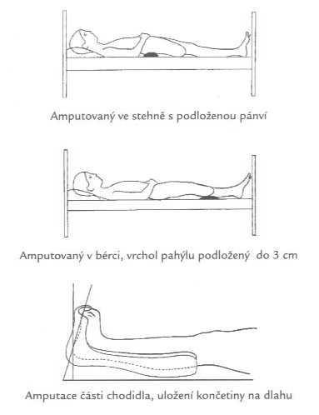
Podkládání pahýlu

Slide 18
Oblasti péče
    Hygiena
aktivizace v sebepéči – příprava pomůcek, dopomoc při umývání, polohování
být na blízku i při větší soběstačnosti nemocného – pocit bezpečí
prevence úrazu při přemisťování na invalidní vozík

Slide 19
    2. Strava
perorální výživa dle ordinace lékaře co nejdříve po operaci, po operaci do příjmu stravy – parenterální výživa
dieta dle ordinace lékaře
tekutiny – dostatek (minimálně 1, 5 l)

Slide 20
    3. vyprazdňování
v počátečních fázích po operaci – na lůžku – intimita, signalizace
pomůcky pro inkontinentní nemocné v případě potřeby
prevence zácpy
co nejčasnější vyprazdňování – WC (pojízdný klozet, bezbariérové WC)
důkladná hygienická péče o genitál

Slide 21
    4. spánek, odpočinek
dostatečná aktivita během dne
dopomoc při smíření s důsledky operace
včasné řešení bolesti
aplikace hypnotik dle ordinace lékaře, aktuální potřeby nemocného

Slide 22
    5. péče o operační ránu (pahýl)
vždy suchý, neprosáklý obvaz – pokud možno hojení per primam
dobré prokrvení okolí pahýlu, pahýl v teple
bandážování pahýlu elastickým obinadlem po odstranění Redonova drénu – formace do kónického tvaru
prevence kontraktury svalů – polohování v poloze na břiše – zatížení hýždí; zevní a vnitřní rotace, zanožování
po vytažení stehů masáž pahýlu, otužování, promazávání kůže na pahýlu
Notes:
22

Slide 23
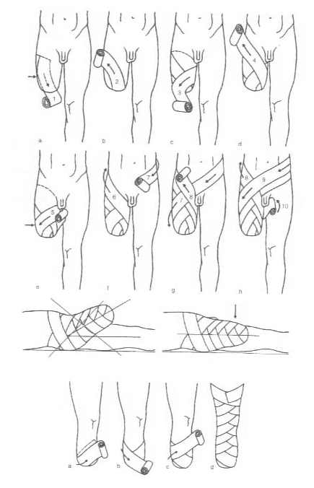
stahování pahýlu elastickým obinadlem

Slide 24
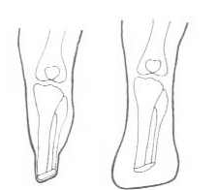
nevhodné tvary pahýlu k přiložení protézy

Slide 25
    6. rehabilitace
včasná, co nejdříve – pohyb v zachovaných kloubech, prevence kontraktur
pomůcky k usnadnění pohybu v lůžku
podpora v aktivizaci
rehabilitace obou dolních končetin
posazení v lůžku, přesazování, stoj, chůze v chodítku, o berlích, pohyb na invalidním vozíku
posilování horních končetin - činky

Slide 26
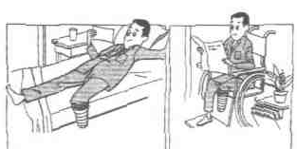
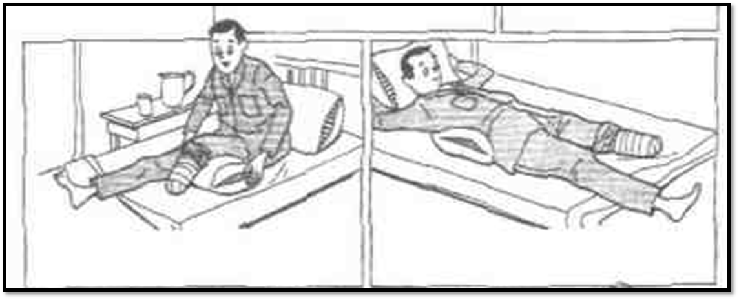
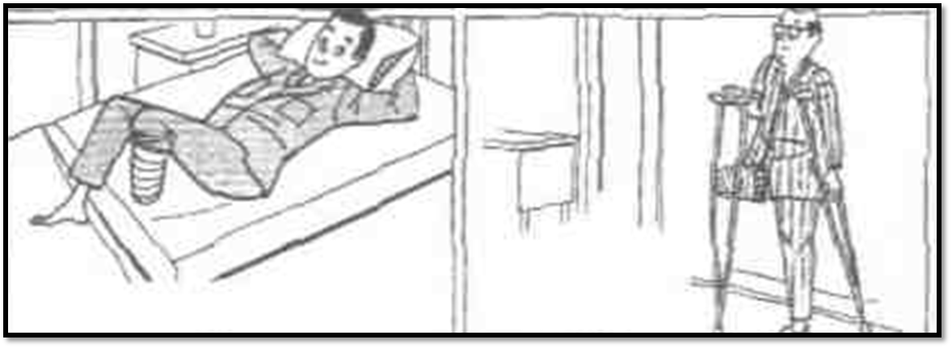
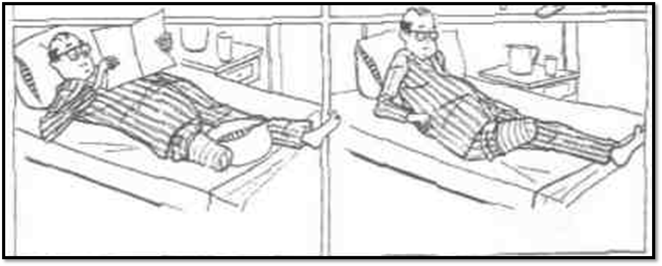
Nevhodné návyky u nemocného po amputaci DK

Slide 27
Ortopedická protetika
zabývá se způsoby náhrady ztracených částí těla a způsoby náhrady omezených nebo ztracených pohybových funkcí technickými prostředky
Obory ortopedické protetiky
  Protetická protetometrie – zabývá se odběrem měrných podkladů pro samotnou výrobu protézy a vhodně vybírá materiály.
  Protetika – poskytuje pacientům protetické pomůcky kompenzující jejich tělesný a funkční deficit.
  Ortotika – poskytuje klientům zevně aplikované protetické pomůcky nahrazující pouze morfologii dané části těla. Hlavně kompenzují stabilizační funkci, fixují a napravují vadné postavení (korzety, aparáty).
  Epitetika – je obor ortopedické protetiky, který léčí pacienty pomocí zevně aplikovaných protetických pomůcek, které kompenzují pouze morfologickou stránku poškození, aniž by ovlivňovaly funkci. Jedná se o kosmetické náhrady ztracené končetiny.
  Adjuvantika – pomůcky, které upravují životní podmínky pro prospěch pacienta a integrují ho do jeho prostředí (ortopedické vložky, sportovní bandáže).
  Kalceotika – zabývá se návrhem i stavbou ortopedické obuvi a individualizovaných ortopedických vložek do bot. Zdravotní část oboru se zaměřuje na léčbu a indikaci pomůcky, naproti tomu hlavní náplní technické části je její výroba a aplikace.
Předpis a příprava na protetickou pomůcku
  Lékař zhodnotí stav pacienta a vystaví „Poukaz na léčebnou a ortopedickou pomůcku“, kde specifikuje požadovaný typ
  Před skončením hospitalizace většinou pacienta navštíví protetik, který zhodnotí stav amputované končetiny - vytvoření sádrového otisku pro zhotovení pahýlového lůžka a funkčního vybavení protetické pomůcky
  Vybere materiál, zhodnotí vhodný typ vyztužení (prošití, plastová či kovová výztuha), možnost pohybu v kloubu a v neposlední řadě také samotný materiál kloubu
  Čekací dobu na protézu pacient využívá k nácviku chůze o berlích, vybudování soběstačnosti a posilování dolní končetiny i horní části těla
  Pacient absolvuje několik návštěv v protetickém centru (zhotovení otisku, zkouška protézy a samotné předání pomůcky) a protetik ho seznámí s nasazováním, údržbou a také záruční dobou pomůcky
  Přípravě na protézu předchází redukce otoků, správné bandážování pahýlu, masáž, poklepy a tření amputačního pahýlu

Slide 28
Protézy dolní končetiny
Tělo protézy se nejčastěji vyrábí z měkkostěnných umělých hmot, kde vnitřní vrstvu tvoří elastický materiál, pak následuje pěnová hmota a zevní vrstva je vyrobena z pevného materiálu
Vnitřní pérovací trychtýř se používá k zabránění tření mezi pahýlem a protézou
Pacienta vybavujeme dočasnou protezou brzy po amputaci - amputační pahýl se ještě tvarově mění, podléhá fyziologické atrofii měkkých tkání. Snažíme se atrofii urychlit hlavně pomocí bandážování a otužování pahýlu
Otužováním amputačního pahýlu rozumíme zvyšování tuhosti a pevnosti atrofujících měkkých tkání současně se zvyšující se schopností pahýlu přenosu mechanické zátěže hmotnosti těla na lůžko protézy
Na vyhotovení další protézy má pacient právo kdykoliv - nová protéza pojišťovnou hrazena každé dva roky

Slide 29
Nasazování protézy
  Před samotným nasazováním pomůcky musí být pahýl řádně vysušený a čistý
  Vhodné je kontrolovat oblast pahýlu pomocí zrcadla a přesvědčit se, že kůže není poškozená a okolí zarudlé
  Pahýl se kryje speciální punčochou, která chrání pokožku před otoky, poraněním a pohybu pahýlu v lůžku
  Punčoška se nasazuje zásadně švy směrem k venkovní straně, nesmí nikde tvořit záhyby, které by způsobovaly zvýšený tlak na pokožku a snižovaly pokles krevního oběhu
  Z důvodu možného poškození pahýlu je doporučeno protézu nasazovat nanejvýš dvakrát denně
Nácvik stoje a chůze s protézou
  naučit se upevnit protézu na pahýl. Často klientovi připadá, že protéza má nesprávnou délku a je delší než jeho druhá zdravá končetina. To je ovšem většinou jen pocit, který později odezní
  při samotném stoji je pak nezbytné najít rovnováhu narušenou chybějící končetinou. Předpokladem pro zvládnutí dalších běžných činností je stabilní fáze stoje. Kvůli bezpečnosti a jistotě začínáme nácvik u pevné opory (postranice postele, madla) a s pomocí francouzských berlí. V průběhu cvičení sledujeme na zachovalé končetině činnost kolenního kloubu. To platí i pro bércové amputace
  u starších osob všechny tyto cviky provádíme za dozoru asistenta a využíváme chodítko
  poté přistoupíme ke cvikům ve volném prostoru. Dbáme na to, aby se pacient nenacházel v blízkosti předmětů, o které by se mohl v případě pádu uhodit a zranit. „Nácvik končí tehdy, když uživatel protézy zvládne uvolněně stát a snaží se provádět další denní činnost
Chůze s protézou
Zdravá končetina kompenzuje amputovanou končetinu, a proto také musí vynaložit více sil. Aby pacient vyvíjel pouze tolik energie, kolik je nutné pro udržení rovnováhy, musí se naučit správný stereotyp chůze.
Chybné stereotypy
  Abdukovaná chůze – z důvodu špatné rovnováhy či při přiskřípnutí pahýlu pacient švihá postiženou končetinou do boku. Další příčinou může být asymetrická délka obou končetin. K obloukovitému pohybu při chůzi dochází při delší protéze.
  Vymrštění kyčle – na amputované straně zvedá pacient kyčel výše než by bylo nutné. Důvodem může být příliš těžká protéza, chybné používání kolenního kloubu či obava, aby protéza opravdu opustila podlahu.
  Chůze s nehybným kolenem – ve strnulé poloze drží končetinu většinou pacienti s příliš krátkým pahýlem. Je způsobena obavou z pádu či špatnou hybností krátkého pahýlu.
  Chůze s nerovnoměrnými kroky – většinou jsou prováděny delší kroky u končetiny s protézou. Kompenzací je pak kratší časový interval ve fázi stoje

Slide 30
Děkuji za pozornost
Zimní semestr
23. října 2020

